Slide 1
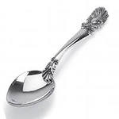
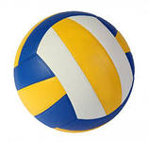
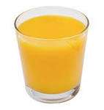
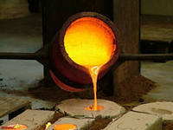
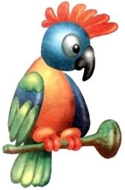
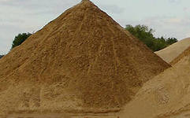
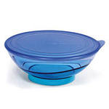
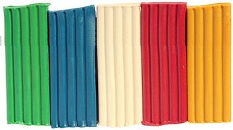
Где тіло, а де речовина?
тіло
речовина
тіло
тіло
речовина
тіло
тіло
речовина
речовина

Slide 2
Встановити відповідність
явище
речовина
Фізичне тіло
вода
Квакає жаба
гусь
політ
голуба
краб
жалізо
Комп’ютер
Земля
політ кульки

Slide 3
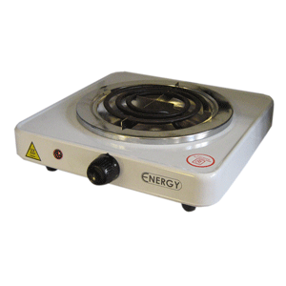
ЗАПОВНИ ТАБЛИЦЮ,
Розмісти явища
у відповідності
Фізичні явища | Приклади фізичних явищ
механічні
світлові
звукові
теплоі
магнітні
електричні
Переключення сигналів
світофора
протікання
Електричного струму
В плитці
стрибає кролик
летить птах
звучить барабанна
дробь
Звенить будильник
остигає кава
притягання магнітів
сіяння полум’я
костра

